Slide 1
Jednoduchý analogový filtr
Cvičení 2 · RC článek – dolní a horní propust
Silnoproudá a přístrojová elektrotechnika

Slide 2
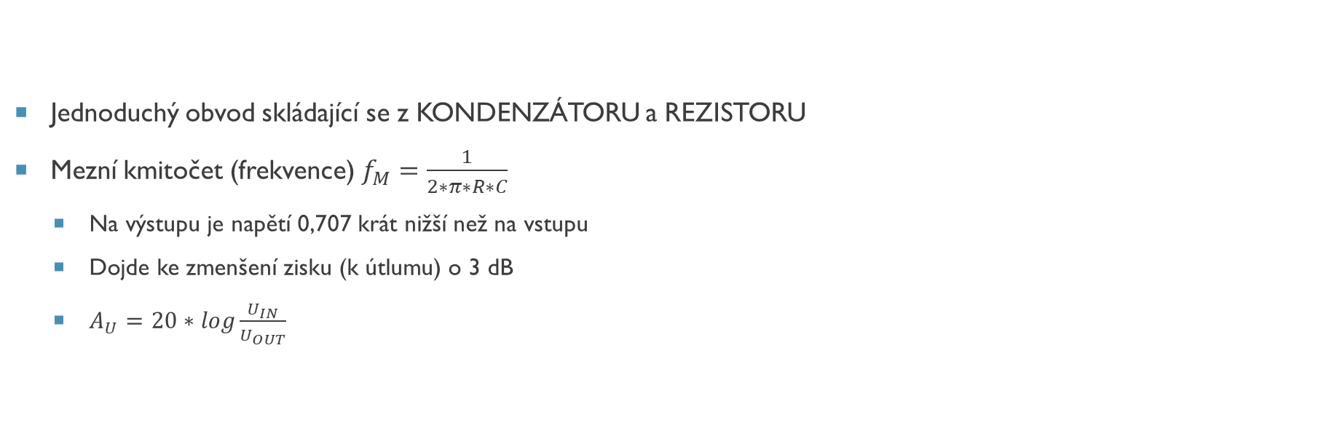
RC článek
Jednoduchý obvod složený z rezistoru a kondenzátoru
Kapacitní reaktance klesá s frekvencí, proto se dělič R–C chová frekvenčně závisle
Mezní frekvence fM – hranice mezi propouštěným a potlačovaným pásmem
  na fM klesne výstupní napětí na 0,707násobek vstupního (1/√2)
  to odpovídá útlumu 3 dB, proto se fM říká také „−3 dB bod“
fM = 1 / (2π · R · C) [Hz]
Au = 20 · log (Uout / Uin) [dB]
XC = 1 / (2π · f · C) [Ω]
Au vychází záporné – filtr signál zeslabuje

Slide 3
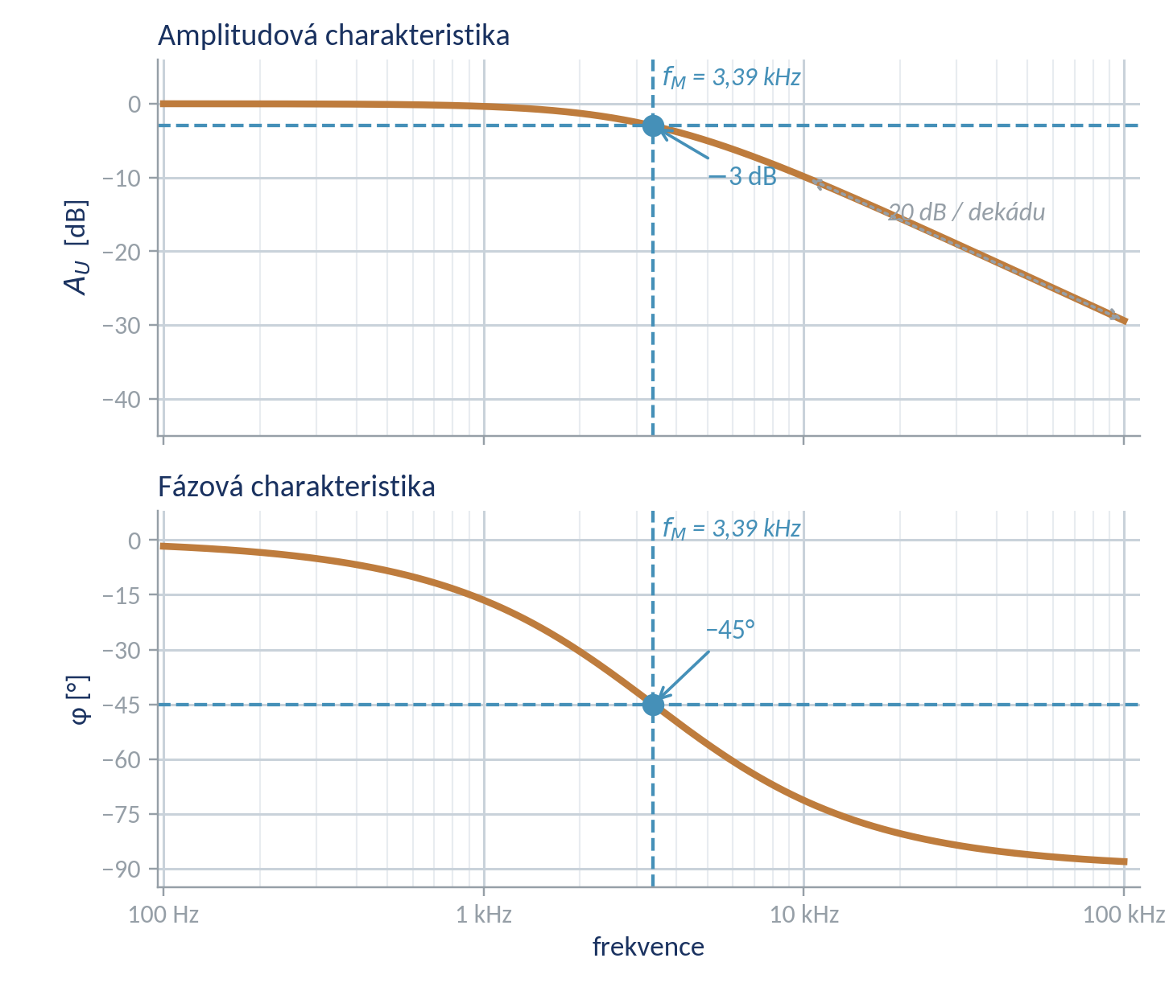
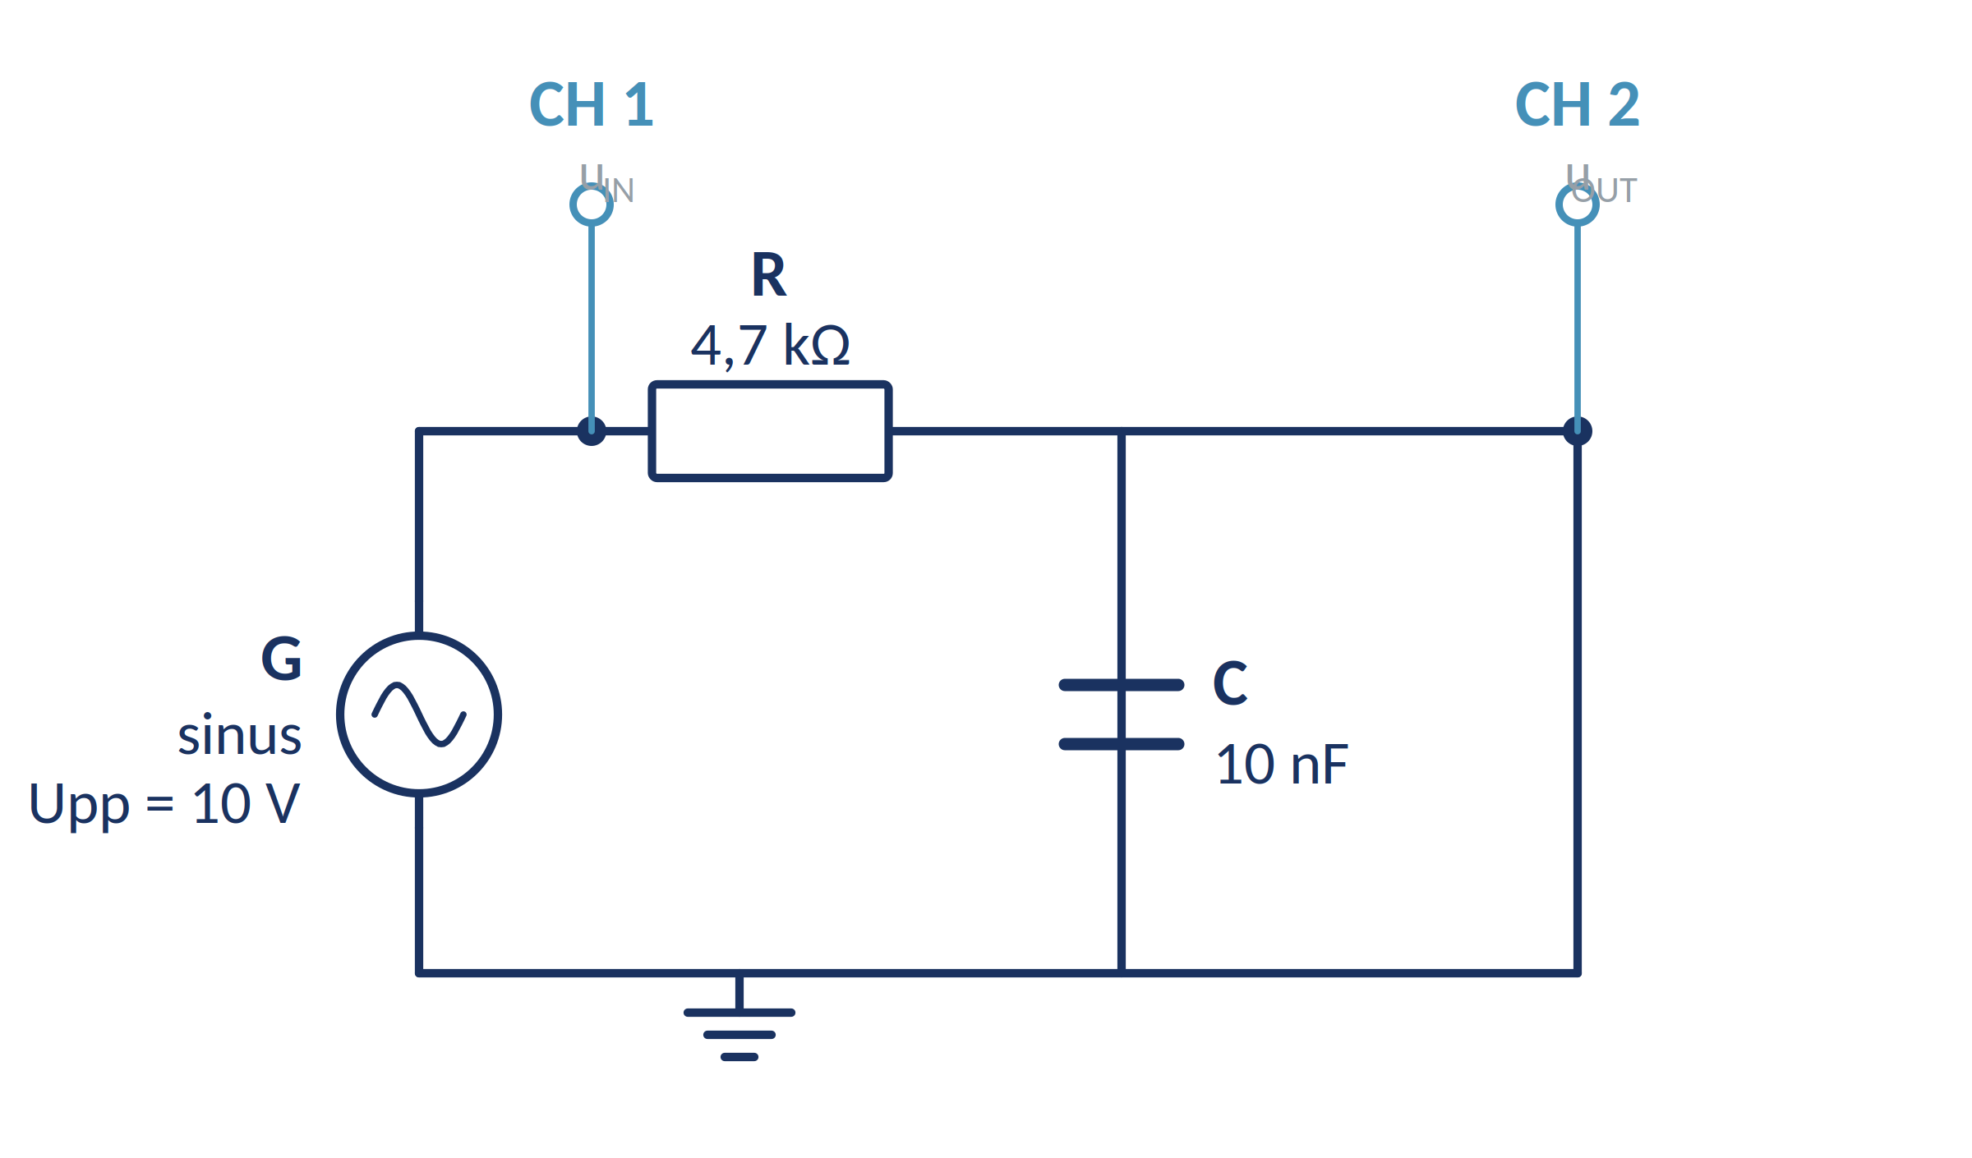
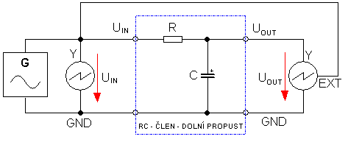
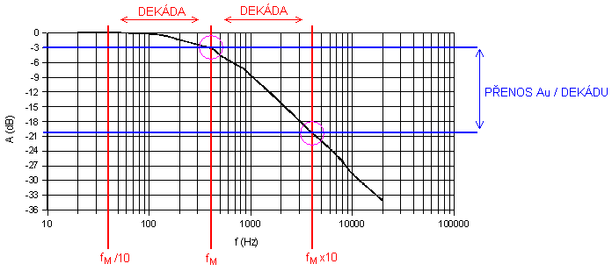
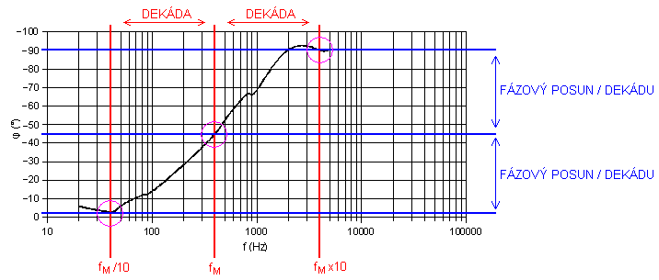
Dolní propust
Propouští nízké frekvence, vysoké potlačuje
Výstup se odebírá z kondenzátoru
Nad fM klesá přenos o 20 dB na dekádu
Fázový posun 0° → −90°, na fM je −45°
zapojení s generátorem a osciloskopem

Slide 4
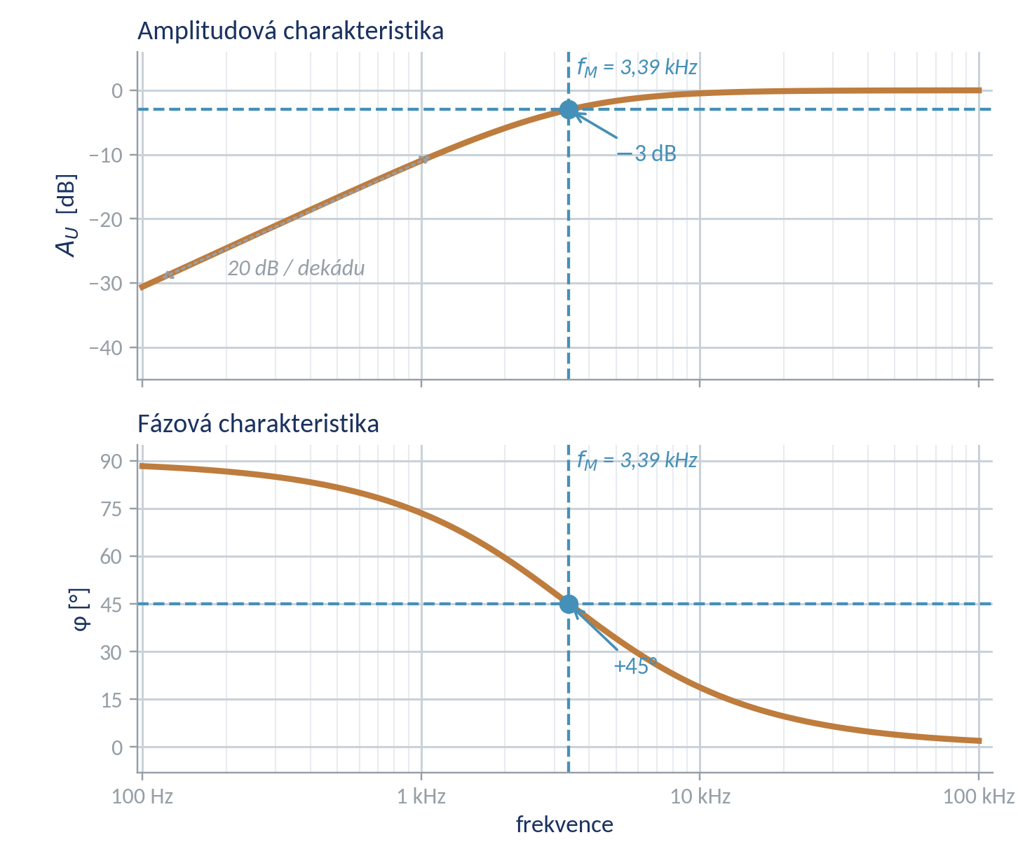
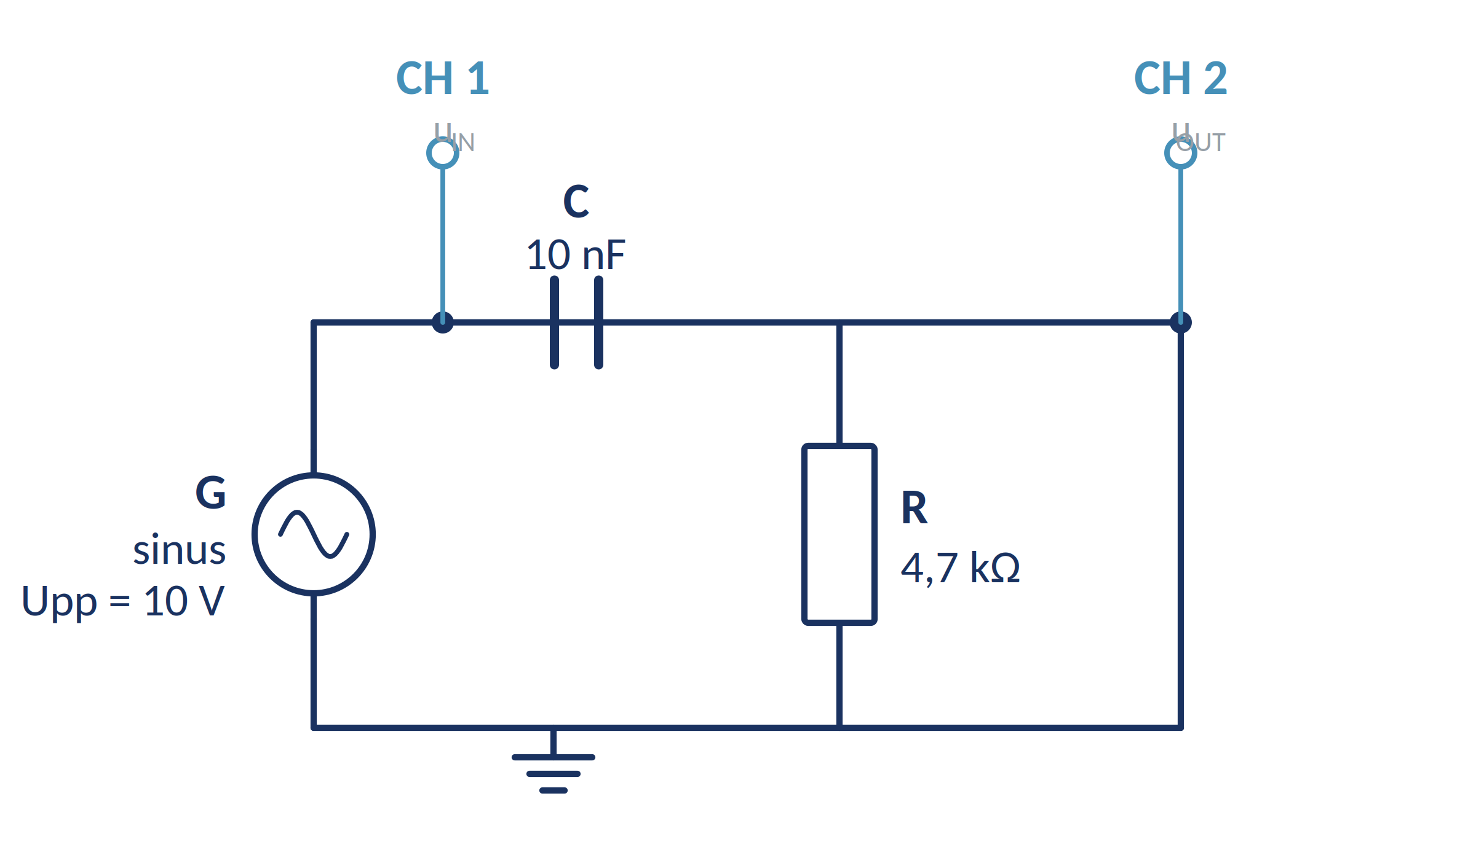
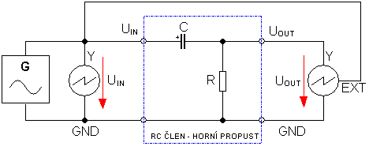
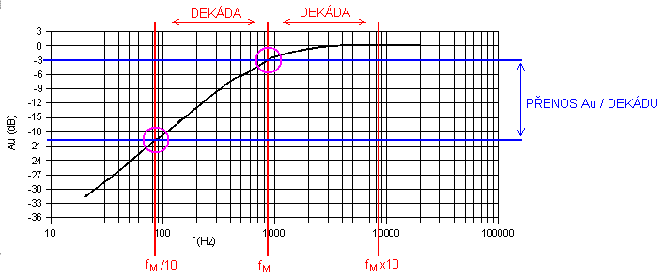
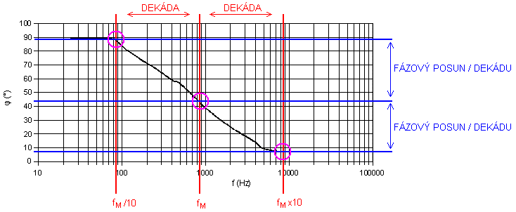
Horní propust
Propouští vysoké frekvence, nízké potlačuje
Výstup se odebírá z rezistoru
Pod fM klesá přenos o 20 dB na dekádu
Fázový posun +90° → 0°, na fM je +45°
zapojení s generátorem a osciloskopem

Slide 5
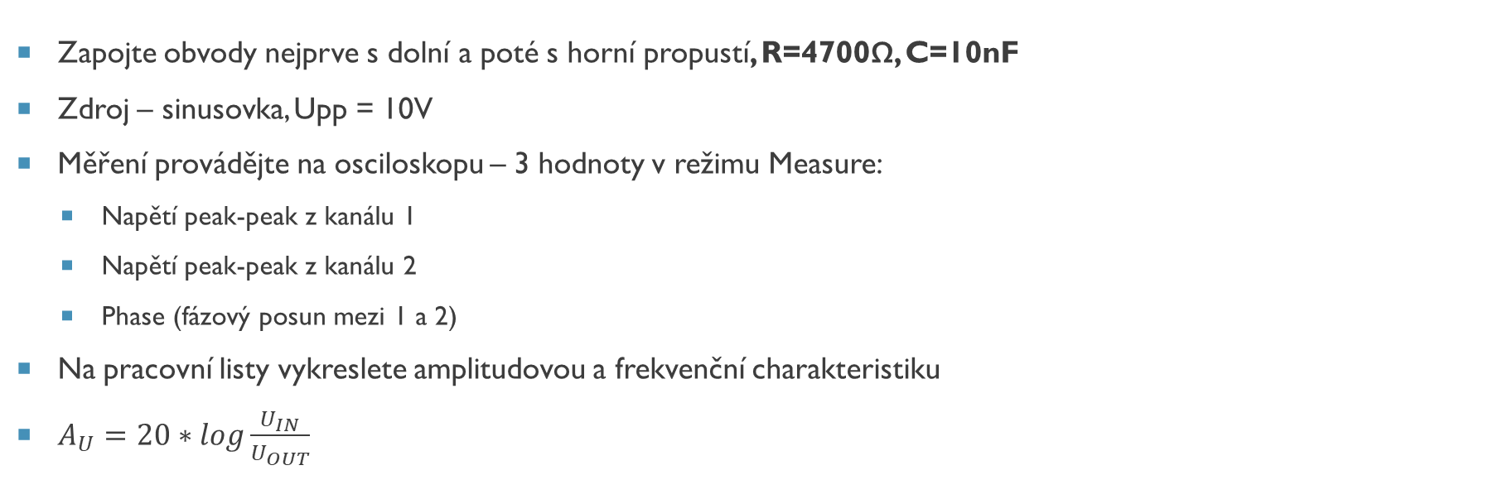
Úkoly
Zapojte obvod nejprve jako dolní, poté jako horní propust (R = 4,7 kΩ, C = 10 nF)
Zdroj: sinusový signál, Upp = 10 V
Na osciloskopu odečítejte v režimu Measure tři hodnoty:
  napětí peak-peak na kanálu 1 (vstup)
  napětí peak-peak na kanálu 2 (výstup)
  Phase – fázový posun mezi kanály 1 a 2
Měřte na frekvencích z pracovního listu a do grafů vyneste amplitudovou a fázovou charakteristiku
Z grafu odečtěte mezní frekvenci (pokles o 3 dB) a porovnejte ji s výpočtem
dolní propust
Au = 20 · log (Uout / Uin) fM = 1 / (2π · R · C)
horní propust

Slide 6
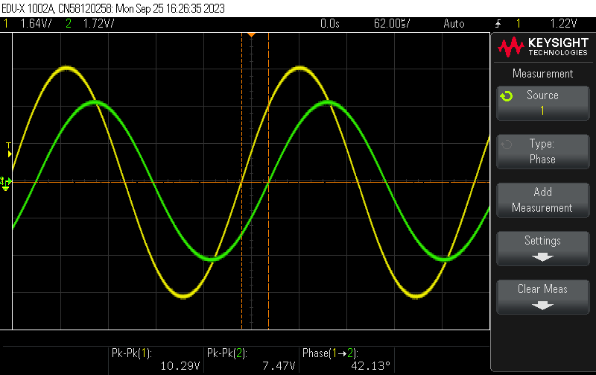
Odečet hodnot na osciloskopu
V režimu Measure odečítejte Pk-Pk obou kanálů a Phase; žlutý průběh = vstup, zelený = výstup.

